Slide 1
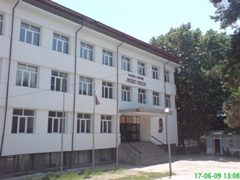
Правила за безопасен път от дома до училище и обратно
За първи клас

Slide 2
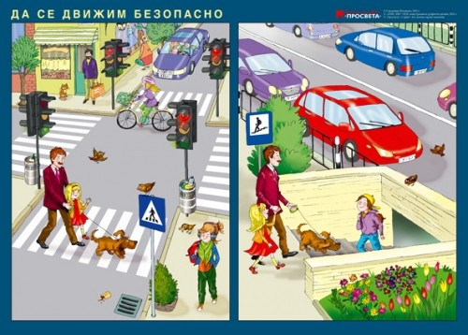
ЗАПОМНИ!
Най – краткият път до вкъщи не означава , че е най – безопасен
Проучете най – безопасния маршрут до училище. Това е пътят с най – спокоен трафик и с най –малко улици за пресичане

Slide 3
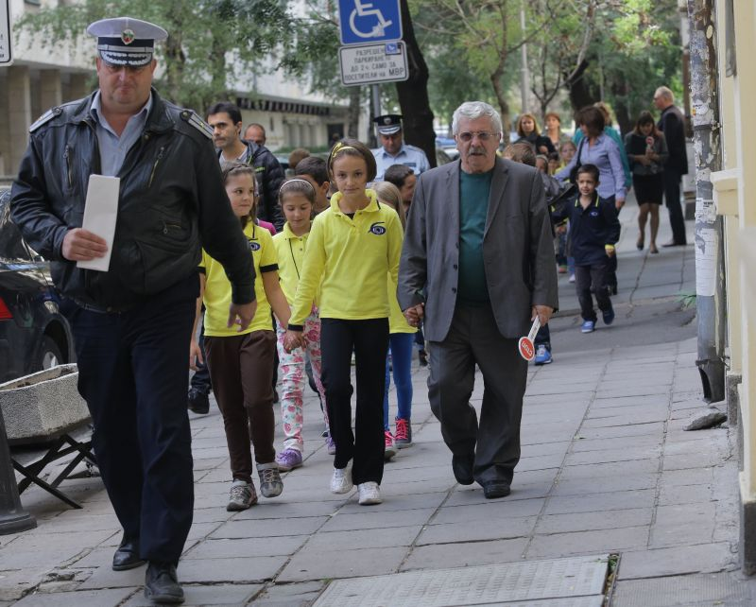
Движете се по тротоара , а не по платното !

Slide 4
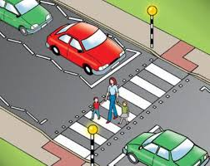
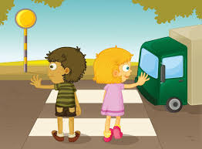
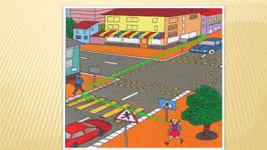
Пресичай на пешеходна пътека!

Slide 5
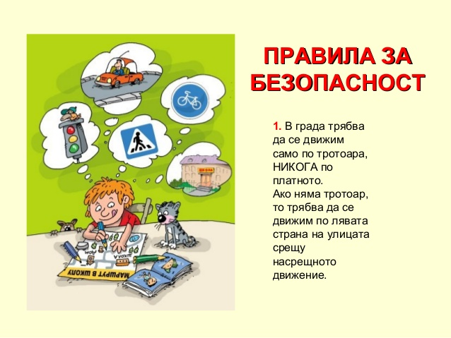

При пресичане спазвайте основните правила !
Спри на бордюра
Погледни наляво , после надясно и пак наляво
Ослушай се, че не приближава кола
Увери се , че няма движение и чак тогава премини

Slide 6
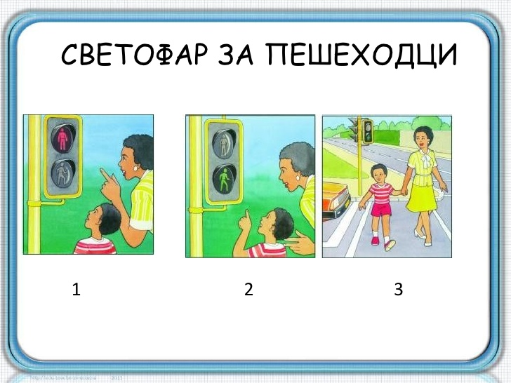
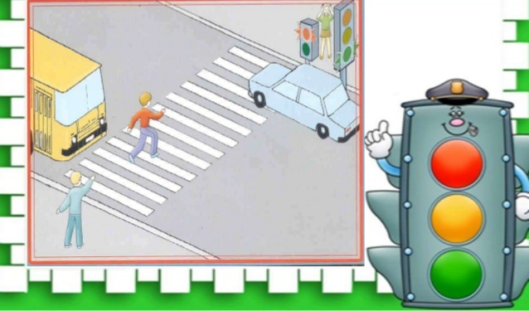
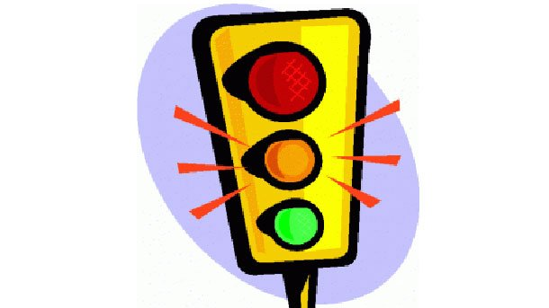
Пресичайте на сфетофар само когато свети зеленият сигнал !

Slide 7
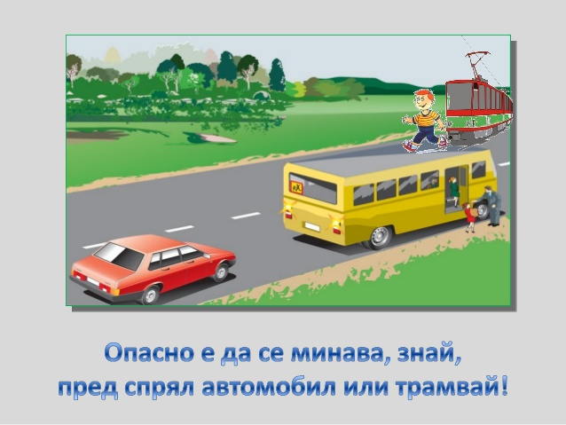
НЕ ПРЕСИЧАЙ ПРЕД ИЛИ ЗАД СПРЯЛ АВТОБУС и ТРОЛЕЙ!

Slide 8
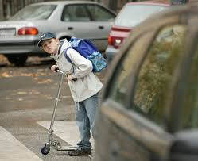
Внимавай, при пресичане между спрели автомобили!

Slide 9


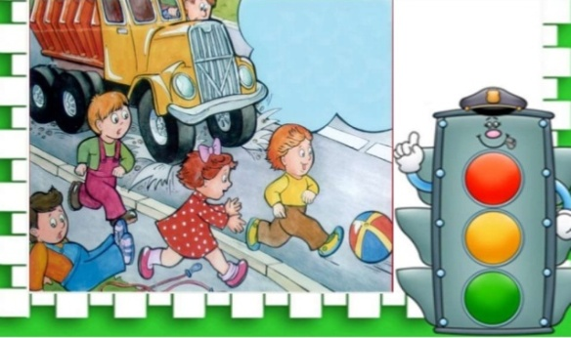

КАКВО НЕ СЕ ПРАВИ!
НЕ ИГРАЙ и НЕ КАРАЙ КОЛЕЛО НА ПЪТНОТО ПЛАТНО
НЕ ГОВОРИ ПО ТЕЛЕФОНА и НЕ ИГРАЙ, КОГАТО ПРЕСИЧАШ

Slide 10
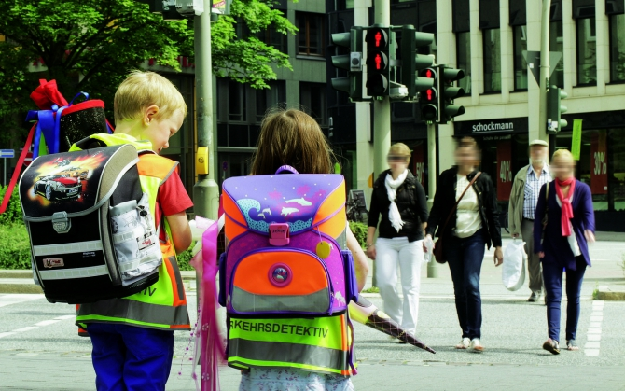
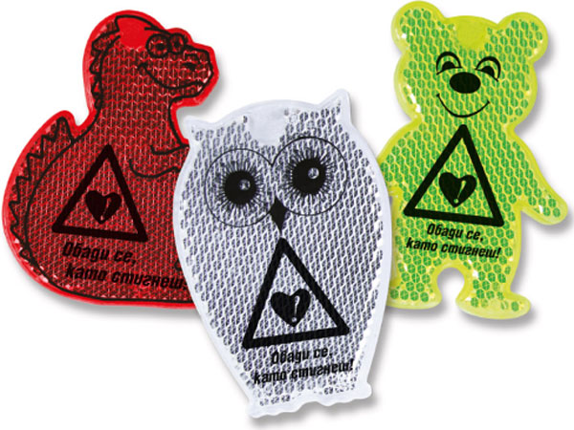
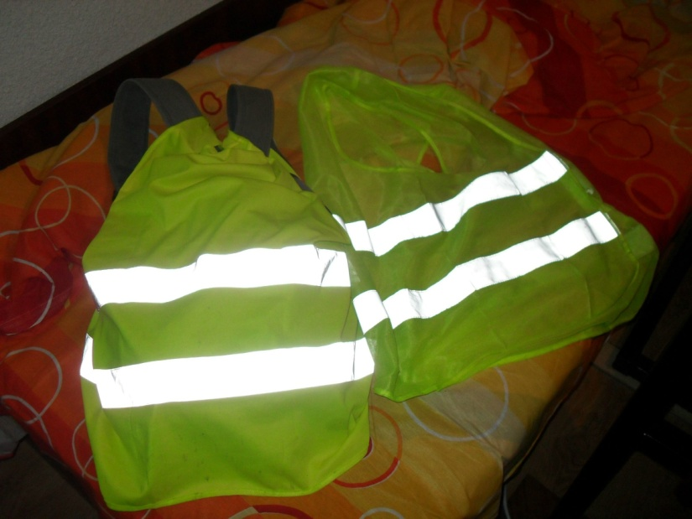
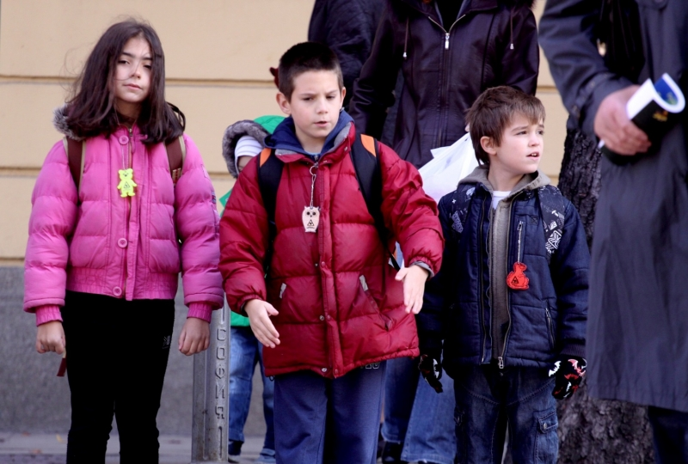
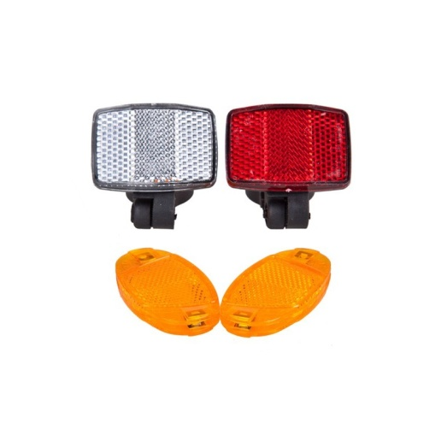
Носете светлоотразители и ярки горни дрехи

Slide 11

Спазвай правилата!
Изготвил: ДП/ФУЧ по БД , ОУ “Неофит Рилски”, гр. Костандово
2021/2022 г.

